Slide 2
.
L’universo è in continua espansione in tutte le direzioni, una scoperta molto importante per tutti i cosmologi.
Secondo gli scienziati tutto cominciò dopo un esplosione, un evento che chiamiamo Big Bang. Si suppone che l’esplosione del Big Bang è avvenuta nel più completo buio dato che la luce non esisteva ancora, ma non esisteva nemmeno lo spazio. Inizialmente, l’universo, come lo conosciamo oggi, doveva essere una piccola nube di energia.

Slide 3
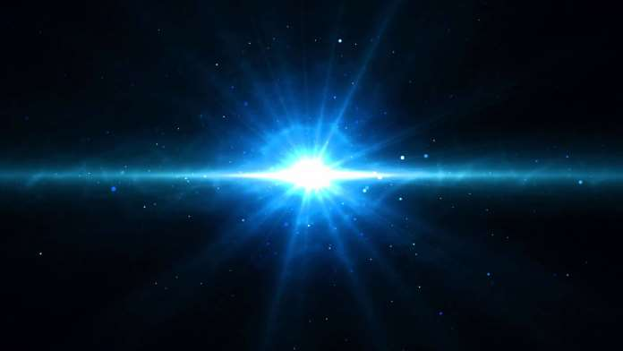
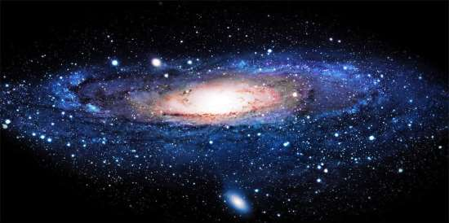
.
Dopo che questa energia si è espansa, avvenne una tremenda esplosione. Da un piccolo nucleo di pochi centimetri di diametro, con l’esplosione, divenne un universo con un’ estensione di diversi miliardi di chilometri. Durante questo processo, tutta la massa di energia cominciò a raffreddarsi creando materia sotto forma di miliardi di particelle subatomiche.
La nascita dell’universo ha comportato un grandissimo dispendio di energia. Dalla formazione della materia, siamo giunti all’universo come lo conosciamo oggi.
L’universo come lo conosciamo oggi
Big Bang

Slide 4
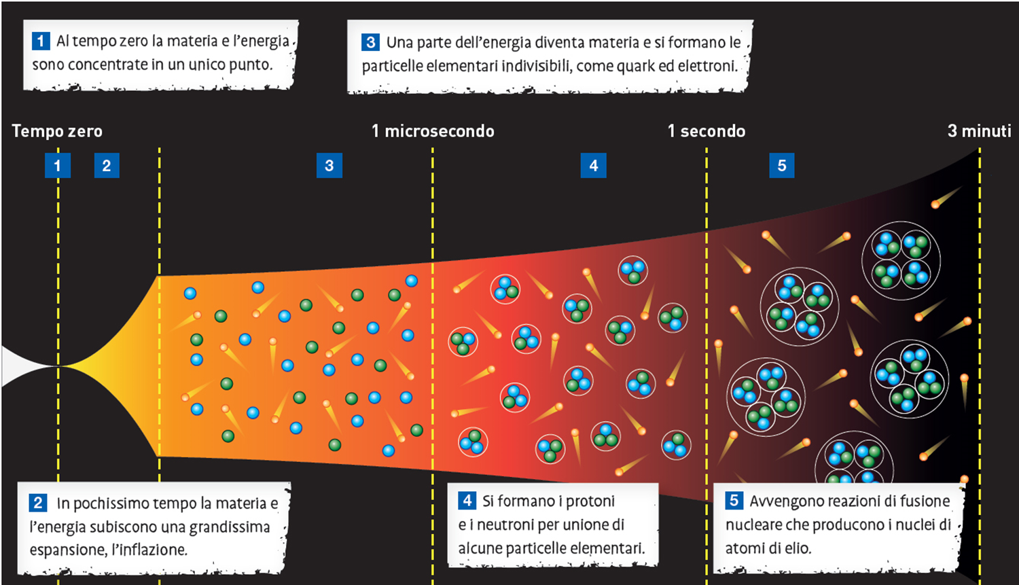

Slide 5
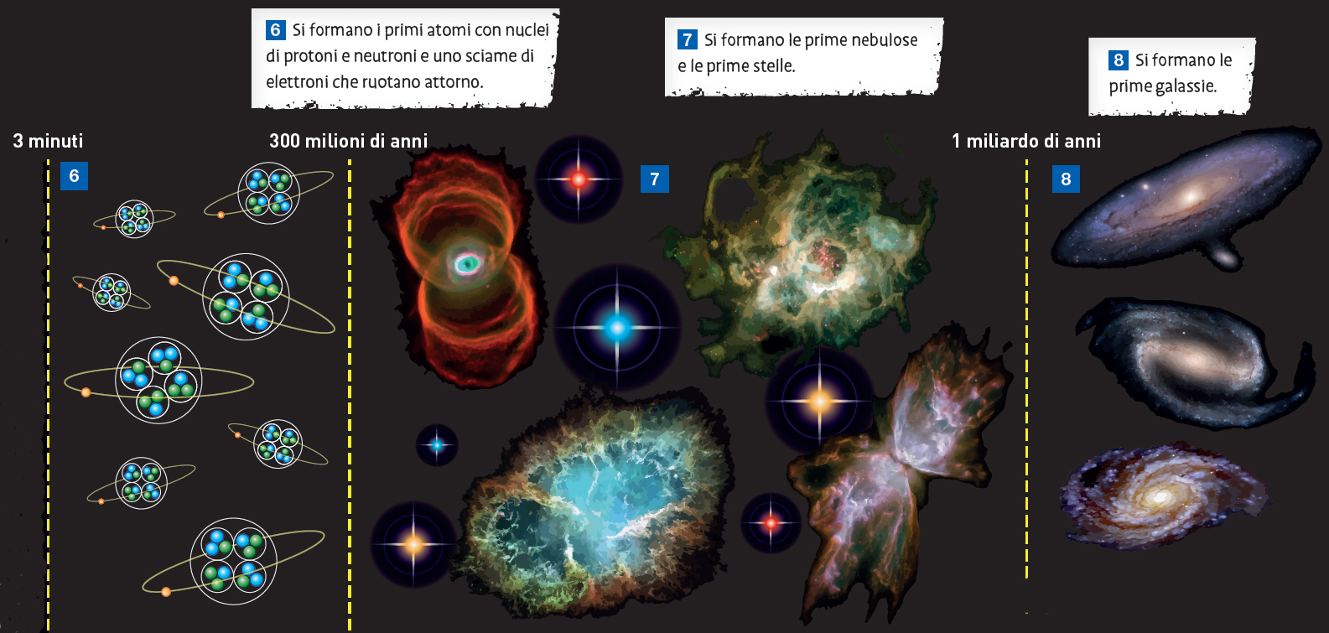

Slide 6
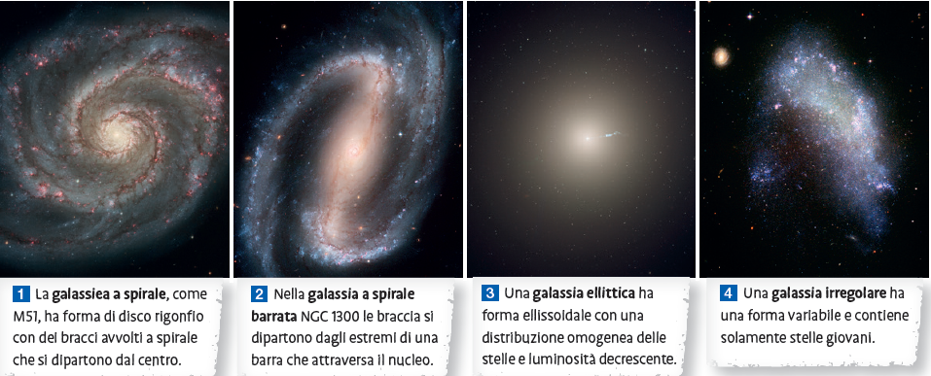
Le galassie e la Via Lattea
Le stelle fanno parte di sistemi complessi chiamati galassie. In una galassia sono presenti miliardi di stelle, sistemi planetari, polveri e gas.
La Terra, il Sistema solare e tutte le stelle che vediamo a occhio nudo si trovano all’interno di una galassia chiamata Via Lattea.
Nello spazio le galassie sono riunite in ammassi che ne possono contenere molte centinaia. La Via Lattea fa parte del gruppo locale.

